Slide 1
স্বাগতম

Slide 2
পরিচিতি
বিষ্ণুপদ সরকার
সহকারী শিক্ষক, সামাজিক বিজ্ঞান
ষাইটশালা আদর্শ উচ্চ বিদ্যালয় এন্ড কলেজ
ব্রাহ্মণপাড়া, কুমিল্লা।

Slide 3
পাঠ পরিচিতি
শ্রেণী-নবম
বিষয়- সামাজিক বিজ্ঞান
সপ্তম অধ্যায়

Slide 4
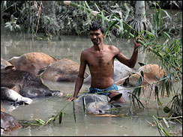
দূর্যোগ ব্যবস্থাপনা

Slide 5
শিখনফলঃ
এই পাঠ শেষে শিক্ষার্থীরা-
ঘূর্ণিঝড় ও জলোচছ্বাস সহ বিভিন্ন প্রাকৃতিক দুর্যোগ সম্পর্কে বলতে পারবে।
প্রাকৃতিক দুর্যোগ প্রবণ এলাকা হিসাবে বাংলাদেশকে শণাক্ত করতে পারবে।
দুর্যোগ ব্যবস্থাপনা কী তা বর্ণনা করতে পারবে।
দুর্যোগ ব্যবস্থাপনার সঠিক পদ্ধতি ব্যাক্ষা করতে পারবে।

Slide 6
মানব সৃষ্ট
প্রাকৃতিক ও মানবসৃষ্ট
উপস্থাপনা (১২ মি.)

Slide 7
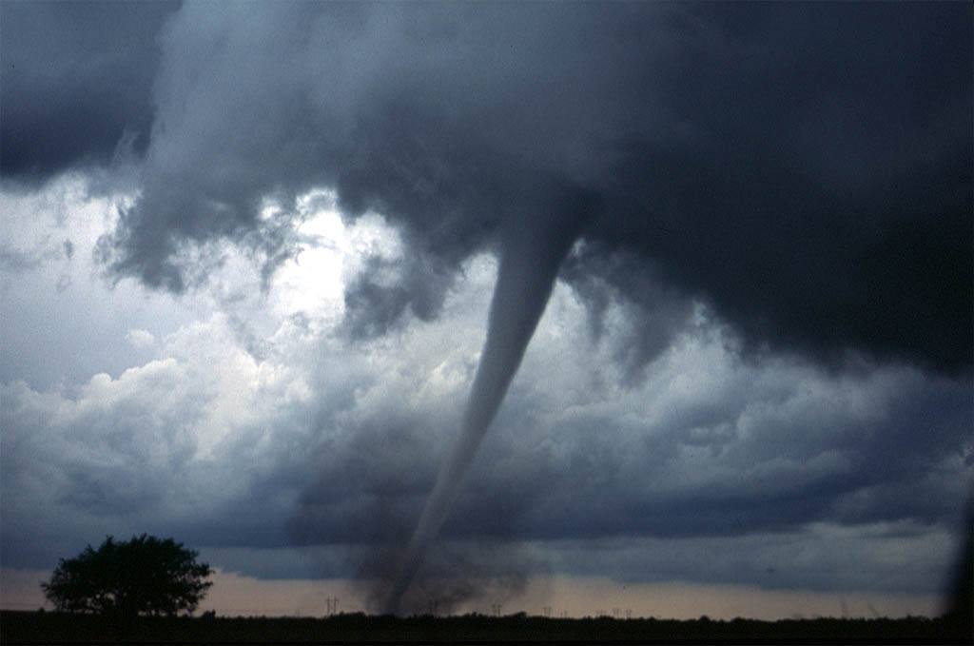
মানবসৃষ্ট
প্রাকৃতিক
প্রাকৃতিক
প্রাকৃতিক

Slide 8
মানবসৃষ্ট
মানবসৃষ্ট
মানবসৃষ্ট
প্রাকৃতিক

Slide 9
দুর্যোগের শ্রেণীবিভাগ/প্রকারভেদ
দুর্যোগ
প্রাকৃতিক দুর্যোগ
মানবসৃষ্ট দুর্যোগ
ঘূর্ণিঝড় ও জলোচ্ছাস, বন্যা, নদী ভাঙন, ভূমিকম্প, টর্নেডো, সুনামী
অগ্নীকান্ড, যুদ্ধ, শিল্পায়ন-নগরায়ন, বানাঞ্চল নিধন

Slide 10
দুর্যোগ পূর্ব করনীয়

Slide 11
দুর্যোগ কালীন করনীয়

Slide 12
দুর্যোগ পরবর্তী করনীয়

Slide 13
পূর্ব প্রস্তুতি
সাড়াদান
প্রশমন
দুর্যোগ ব্যবস্থাপনা চক্র
পুনরুদ্ধার
প্রতিরোধ
উন্নয়ন

Slide 14
বাংলাদেশে
দুর্যোগ প্রবণ এলাকা
ঘূর্ণীঝড় ও জলোচ্ছাস প্রবণ এলাকা
ভূমিকম্প প্রবণ

Slide 15
বাংলাদেশে প্রাকৃতিক দুর্যোগের কারণ কি কি ?
দুর্যোগ পূর্ব প্রস্ততিগুলো কি কি ?
নার্গিস
আইলা
দলিয় কাজ় (৫ মিনিট)
দুর্যোগ কালীণ করণীয় কি কি ?
দুর্যোগ পরবর্তী করণীয় কি কি ?
হারিকেন
সিডর

Slide 16
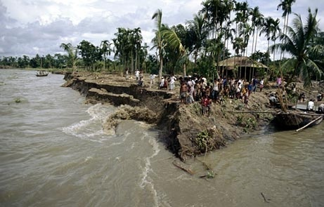
মূল্যায়ন (৬ মি.)
এটা কী ধরণের দুর্যোগ ?
এটা কী ধরণের দুর্যোগ ?
এটা কী ধরণের দুর্যোগ ?
এটা কী ধরণের দুর্যোগ ?

Slide 17
এটা কী ধরণের দুর্যোগ ?
দুর্যোগের কখন এটা বেশি দরকার?
এটা কি দুর্যোগ ?

Slide 18
বাড়ির কাজ
দূর্যোগ প্রশমণ ও প্রতিরোধে আমাদের করণীয় কি কি ?

Slide 19
ধন্যবাদ সবাইকে

